Slide 1

Єдиний урок
«Безпечна дорога
додому»

Slide 2
Мета: познайомити здобувачів освіти з правилами дорожнього руху; обґрунтувати важливість дотримання безпечної та відповідальної поведінки на дорозі додому задля збереження життя та здоров’я учнів.

Slide 3
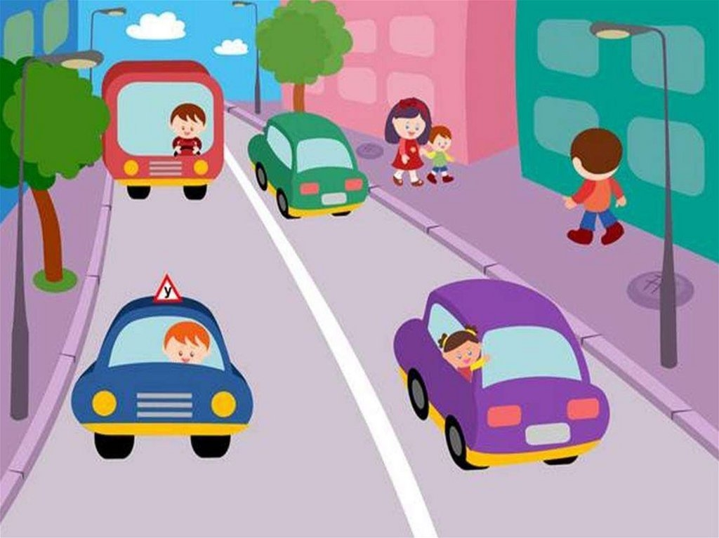
-Наша школа і будинки, в яких ми живемо, розташовані біля дороги.
По проїжджій частині рухається транспорт. Які транспортні засоби можуть там рухатись?
- А вздовж проїжджої частини – тротуар.
Для чого він необхідний?

Slide 4
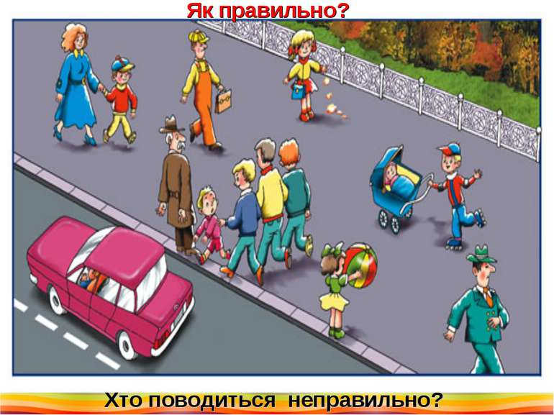
Ані транспорт, ані пішоходи не заважають одне одному. Це тому, що є чіткі правила, для всіх учасників дорожнього руху. Порушуючи ці правила, ми наражаємо себе на небезпеку. Якою ж має бути наша поведінка на дорозі? (Безпечною.)

Slide 5
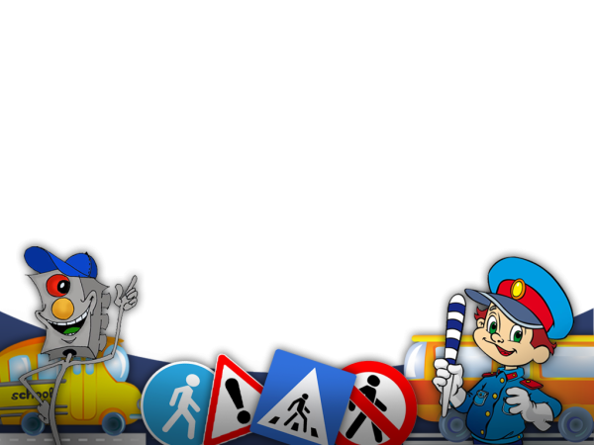
Що ж таке безпека?

Slide 6
Безпека – це стан, при якому ніщо кому - небудь або чому-небудь не загрожує. До категорії підвищеного ризику належать діти від 5 до 9 років. Ці діти енергійні, прагнуть до самостійності, але часто не в змозі забезпечити власну безпеку. Особливо, коли повертаються зі школи додому!

Slide 7


Slide 8
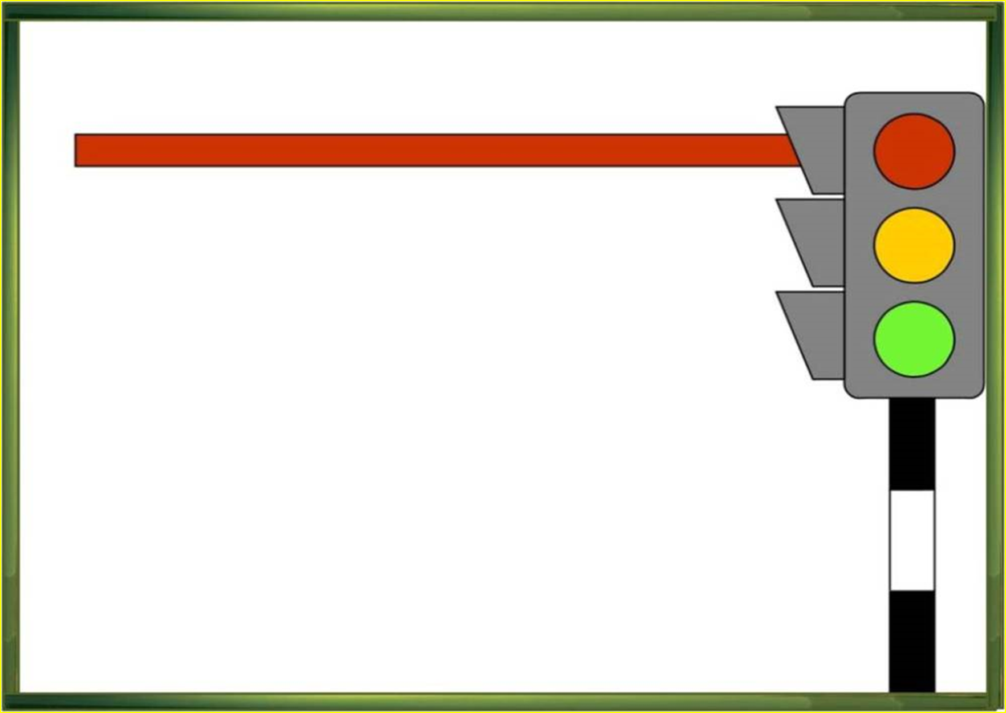
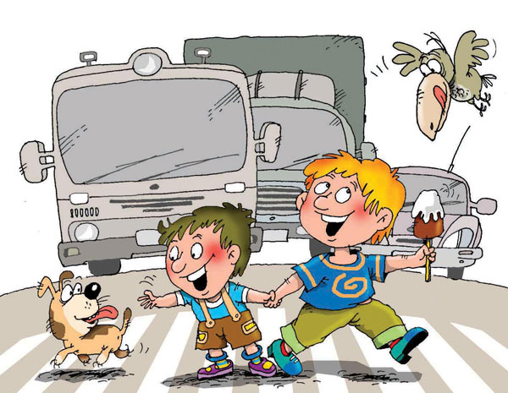
Не можна перебігати вулицю перед транспортом

Slide 9
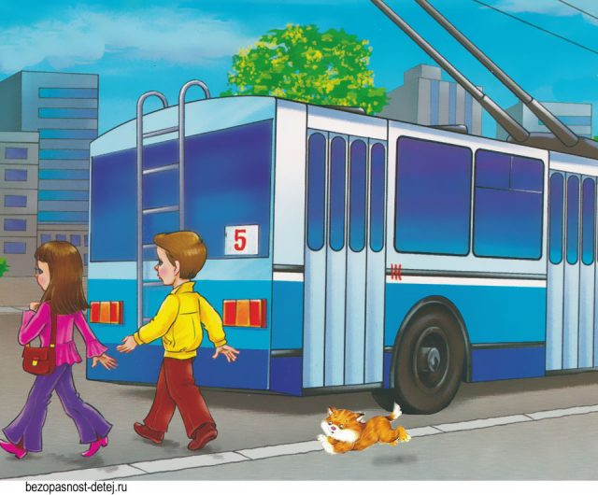
Обходити тролейбуси та автобуси позаду, але не поспішати.

Slide 10
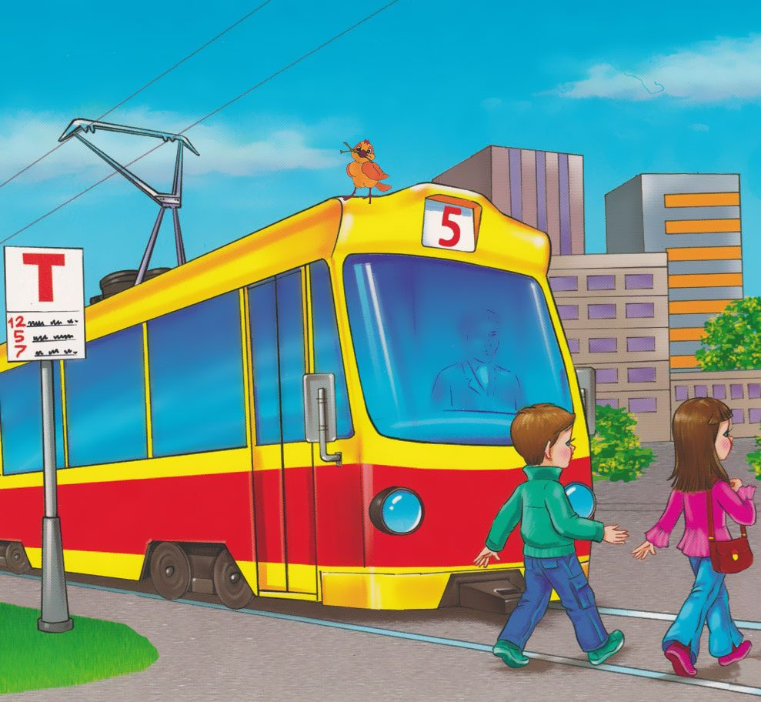
Обходити трамвай треба попереду, але не поспішати

Slide 11
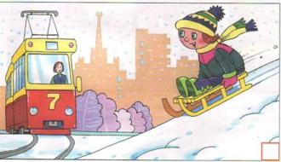
Не можна кататися з гірки на дорогу.

Slide 12
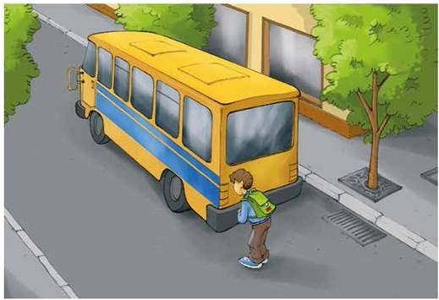
Обережно обходити транспорт, який стоїть.

Slide 13
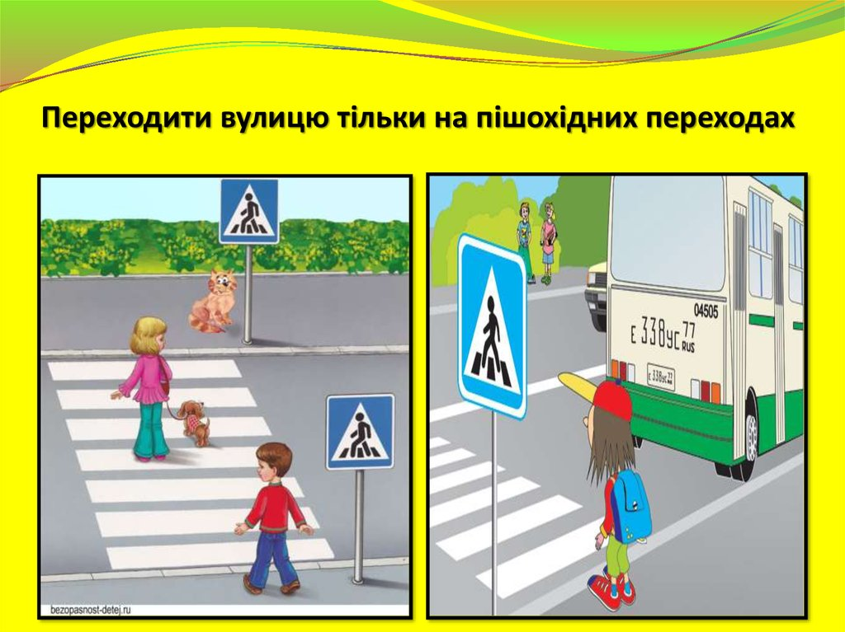
Де ми можемо переходити дорогу?

Slide 14
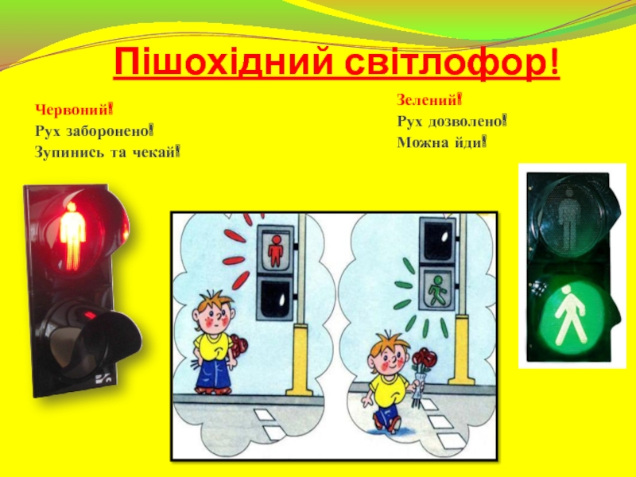
Де і як ми можемо переходити дорогу?

Slide 15
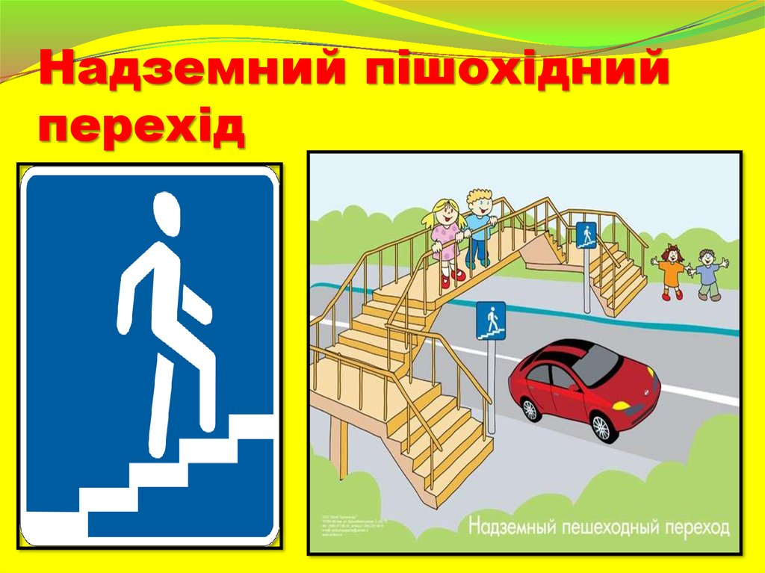
Де ми можемо переходити дорогу?

Slide 16
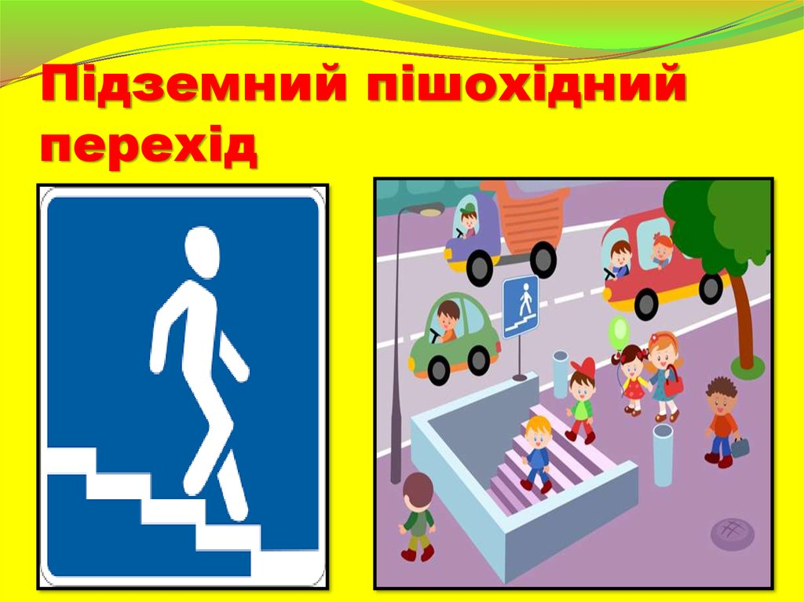
Де ми можемо переходити дорогу?

Slide 17
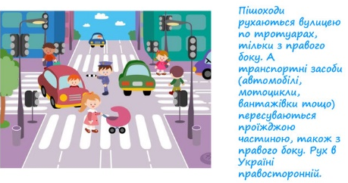
Як правильно переходити дорогу?

Slide 18
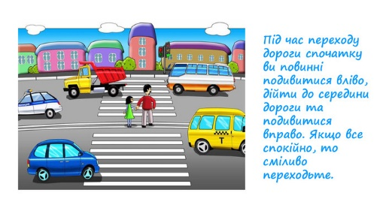
Як правильно переходити дорогу?

Slide 19
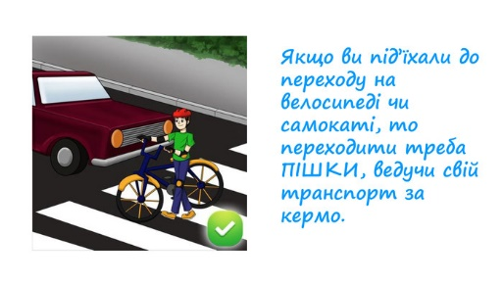
Як правильно переходити дорогу?

Slide 20


